Slide 1
工作汇报
宁宇铭
2019.11.30

Slide 2
工作内容
设计一款压电陶瓷堆叠的驱动控制器
要求：（1）三路幅值为0~150V的电压信号并行输出，并且满足三路信号幅值、频率及时序相位可调；
（2）动态工作，具有较强的快速充放电能力，且满足大电流、低输出阻抗；
（3）输出精度高且具有工作稳定性，输出电压的纹波不大于50mV

Slide 3
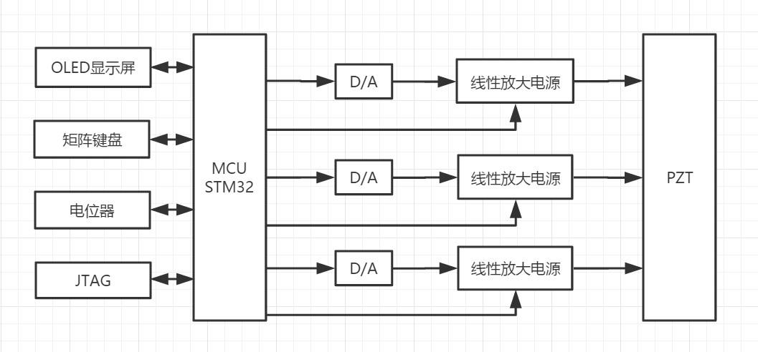
工作内容
控制系统原理图：

Slide 4
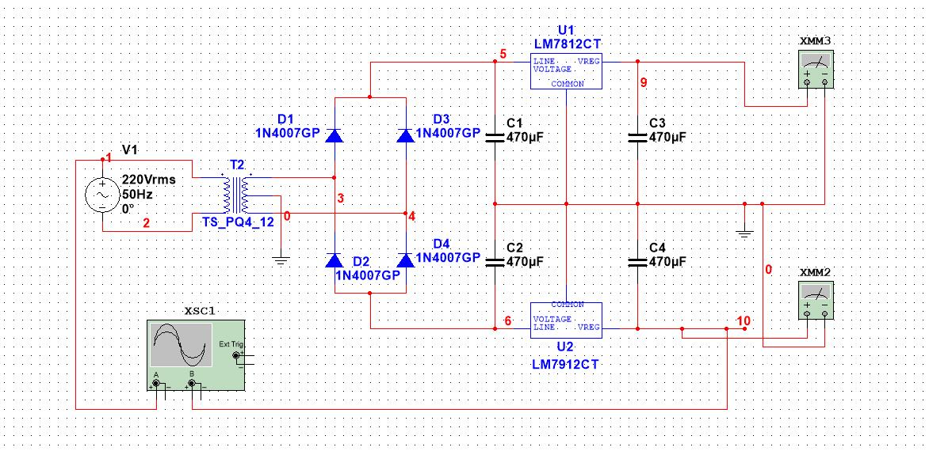
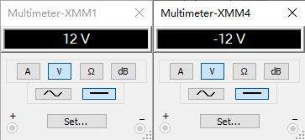
工作内容
直流稳压电源模块设计

Slide 5
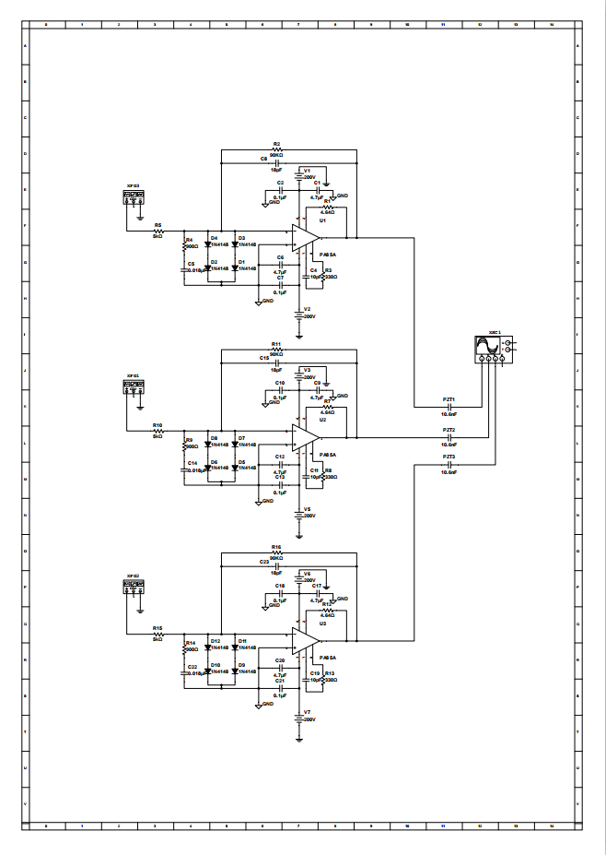
工作内容
电压线性放大模块设计
输入0~10V电压信号，输出0~150V电压信号

Slide 6
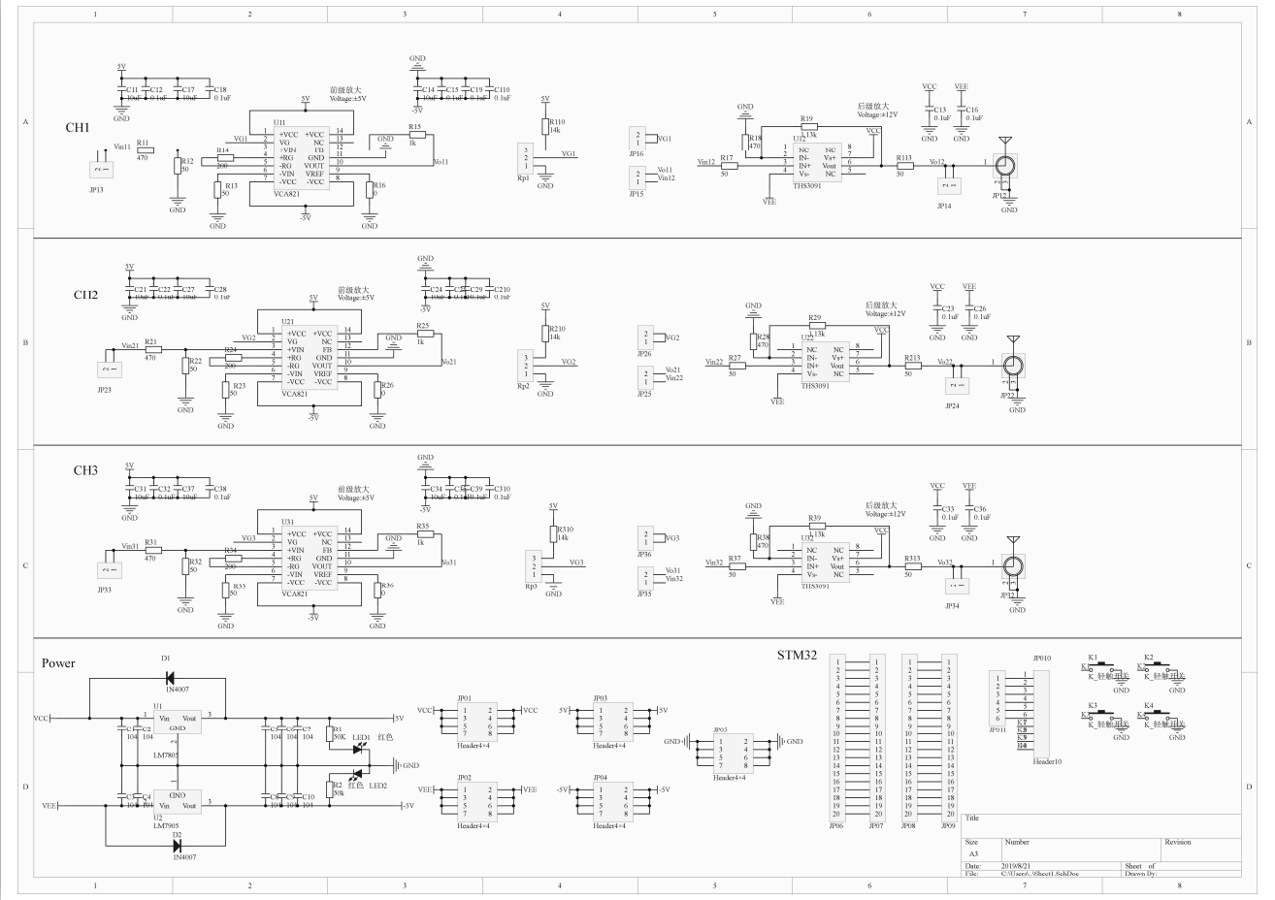
工作内容
控制模块设计
前级放大：VCA821
后级放大：THS3091

Slide 7
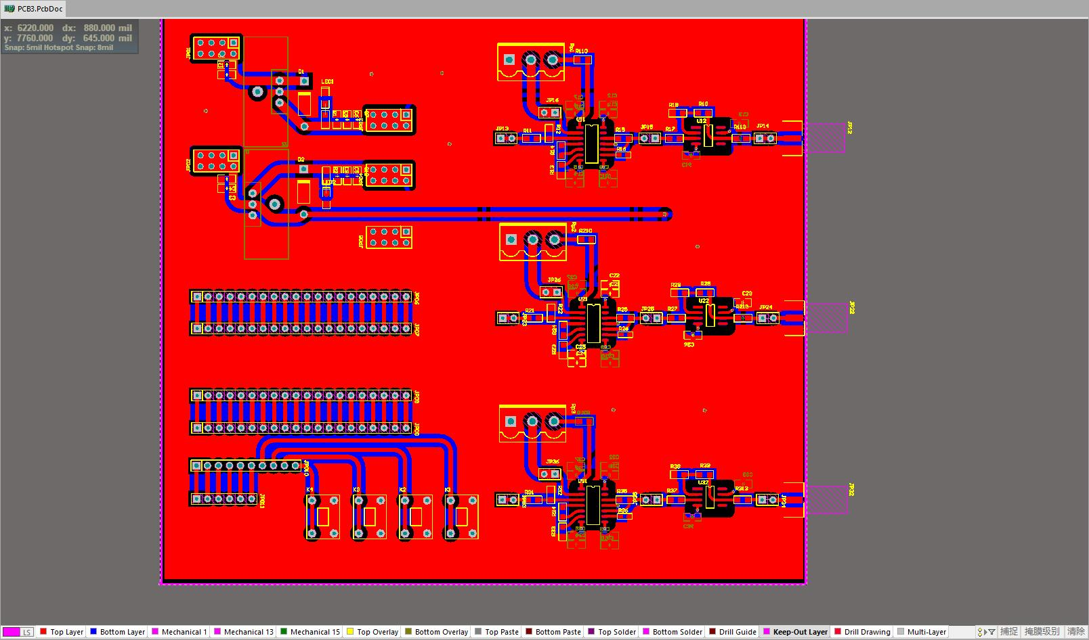
工作内容
PCB板设计

Slide 8
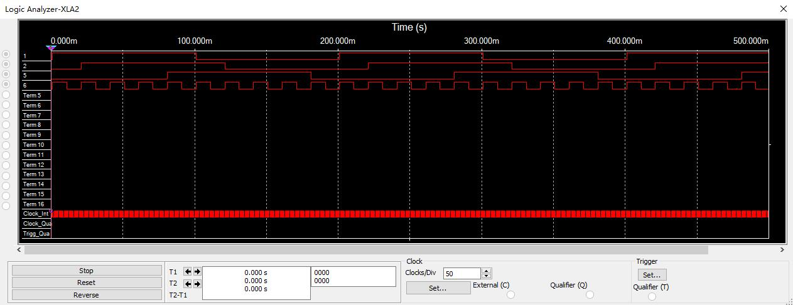
工作内容
电路仿真测试结果

Slide 9
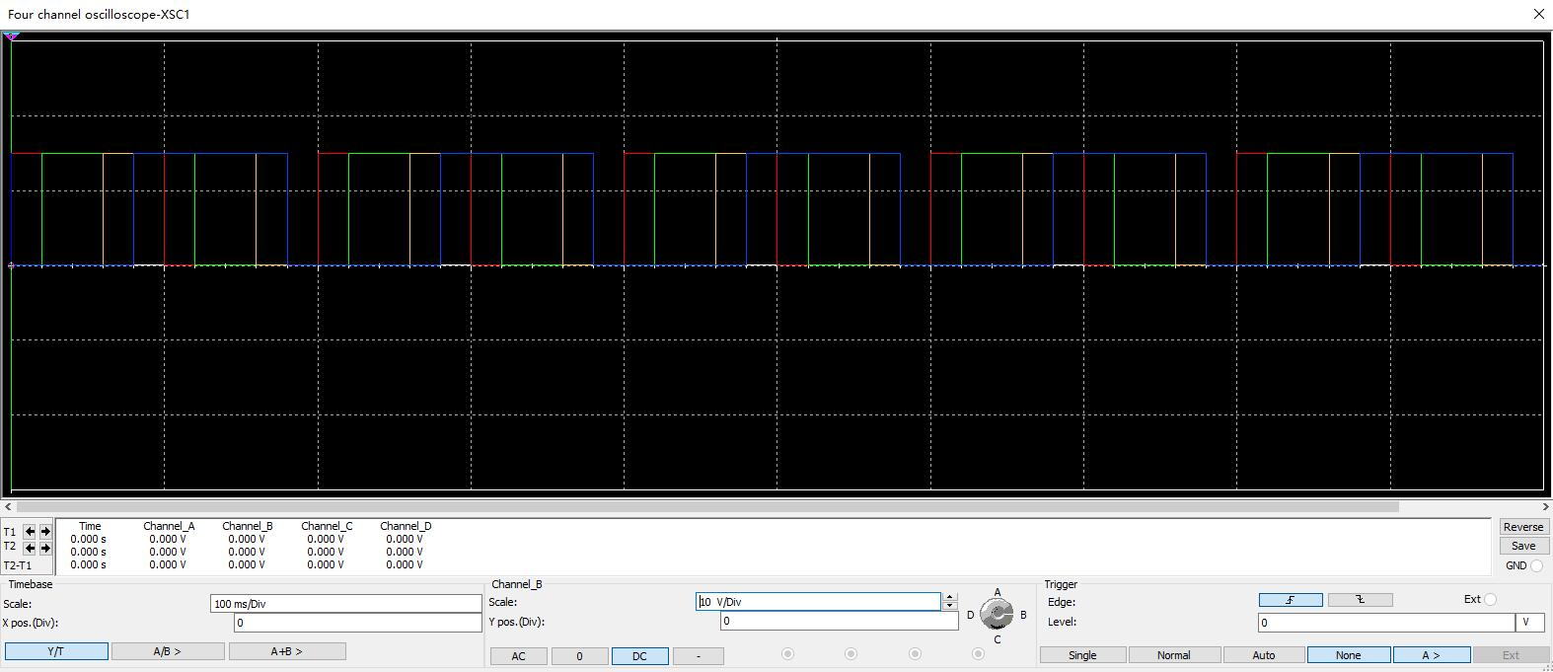
工作内容
电路仿真测试结果

Slide 10
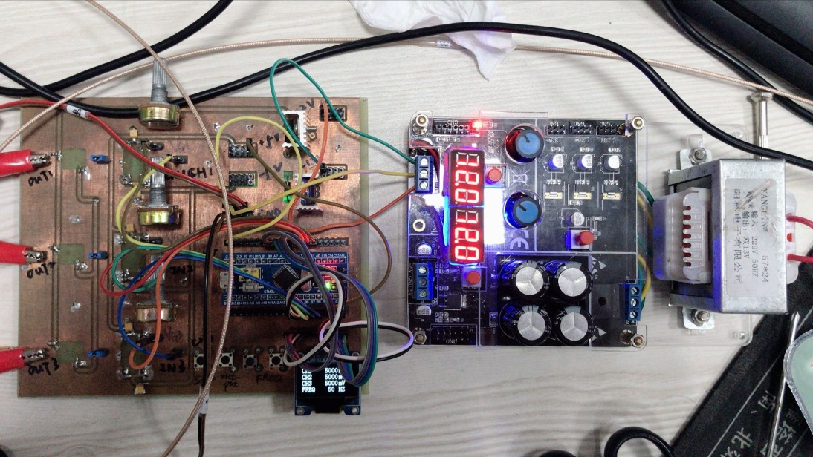
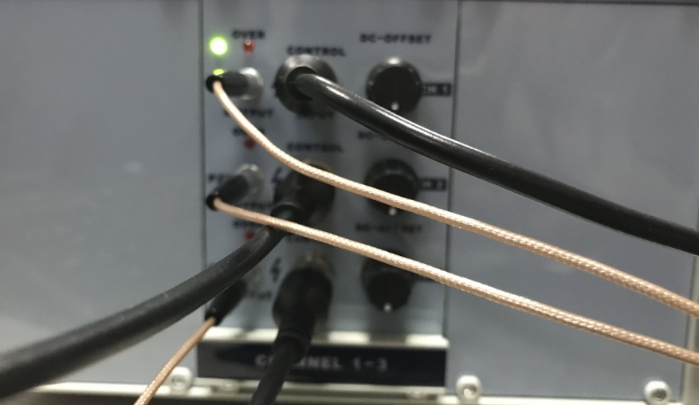
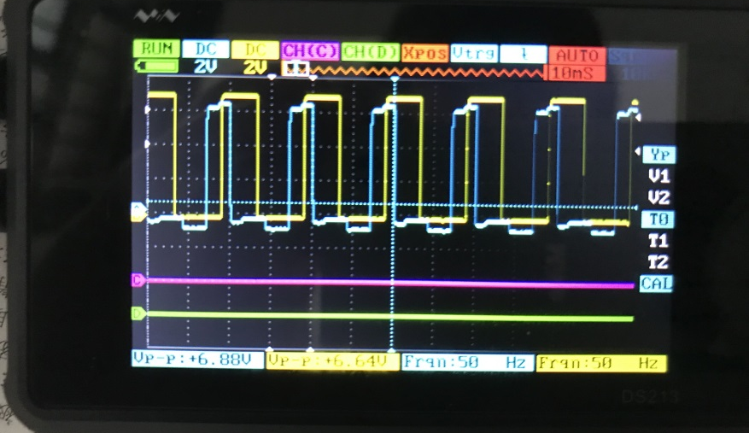
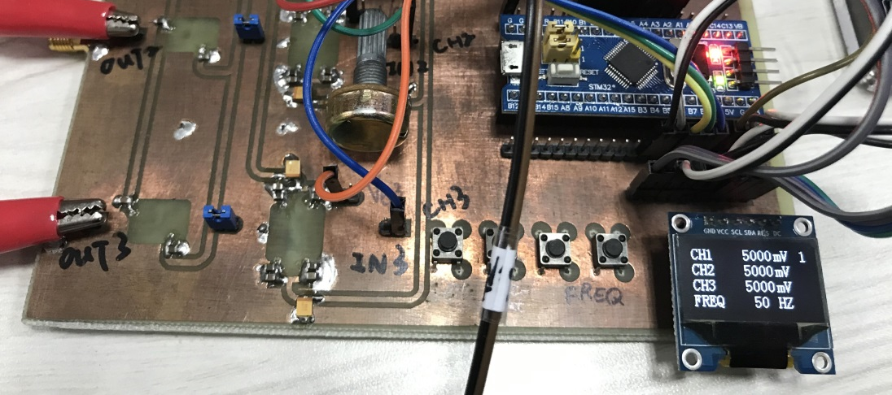
工作内容
实物测试结果

Slide 11

谢谢！

